Slide 1

BÀI 11:
OXYGEN- KHÔNG KHÍ

Slide 2
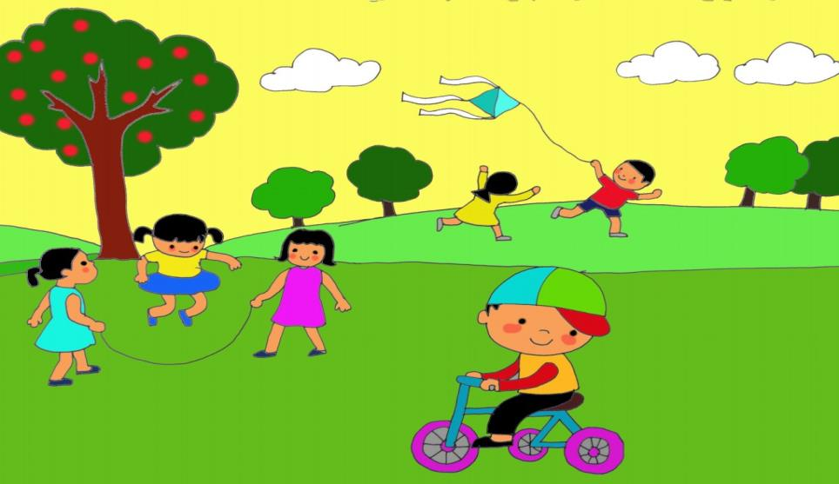

Tôi là ai ?
2
4
3
1
Mọi sinh vật sống đều cần đến tôi

Slide 3
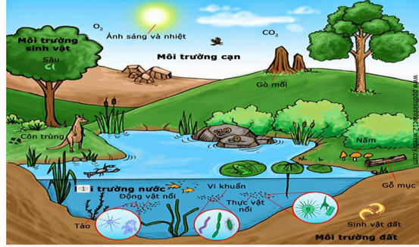

Tôi là ai ?
2
Tôi có mặt ở khắp mọi nơi trên trái đất.

Slide 4


Tôi là ai ?
3
Tôi là một thành phần của không khí.

Slide 5
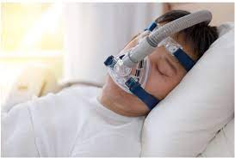

Tôi là ai ?
4
Các bệnh nhân khó thở không thể thiếu tôi.

Slide 6
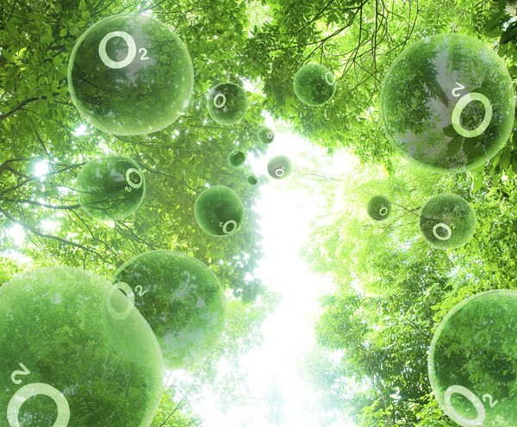
OXYGEN
1
Mọi sinh vật sống đều cần đến tôi
2
Tôi có mặt ở khắp mọi nơi trên trái đất.
3
Tôi là một thành phần của không khí.
4
Các bệnh nhân khó thở không thể thiếu tôi.

Slide 7

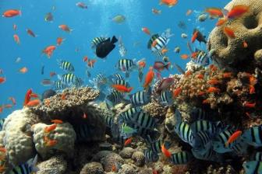
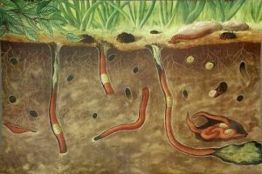
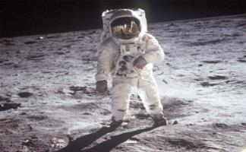
Oxygen có ở đâu?
x
Môi trường không khí.
x
Môi trường trong nước.
x
Môi trường trong đất.
Mặt trăng.

Slide 8

THẢO LUẬN NHÓM
(2HS/ nhóm. Thời gian: 3 phút)
Yêu cầu: HS nghiên cứu thông tin SGK hoàn thành bài tập sau
Điền từ thích hợp vào chỗ trống:
Ở điều kiện thường oxygen có trạng thái……….; ...........màu, ………….trong nước.
Hóa lỏng ở ………⁰C; hóa rắn ở……… ⁰C
Ở trạng thái lỏng, rắn oxygen có màu………….
2) Hãy giải thích vì sao trong những bể cá cảnh người ta phải dùng thêm máy sục không khí?
khí
không
ít tan
-183
-218
xanh nhạt

Slide 9
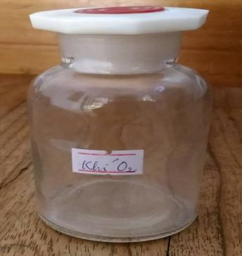
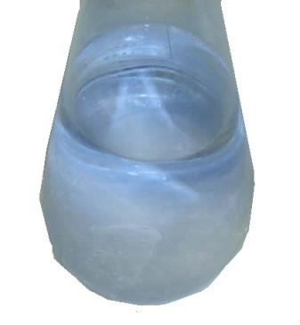
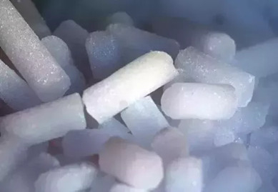
oxygen
Oxygen
ở điều kiện thường
Oxygen lỏng
(-183⁰C)
Oxygen rắn
(- 218⁰C)

Slide 10
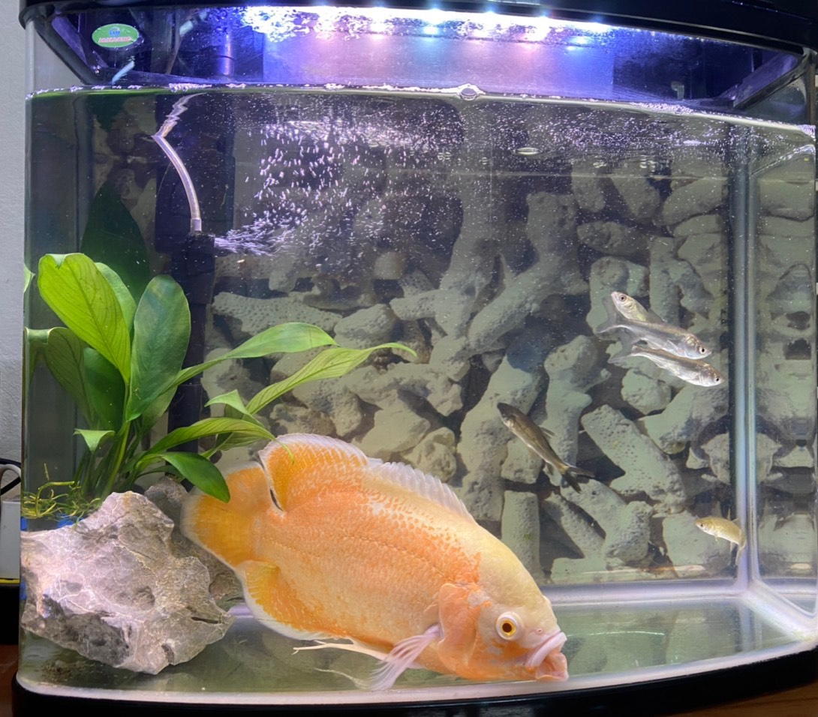

Slide 11
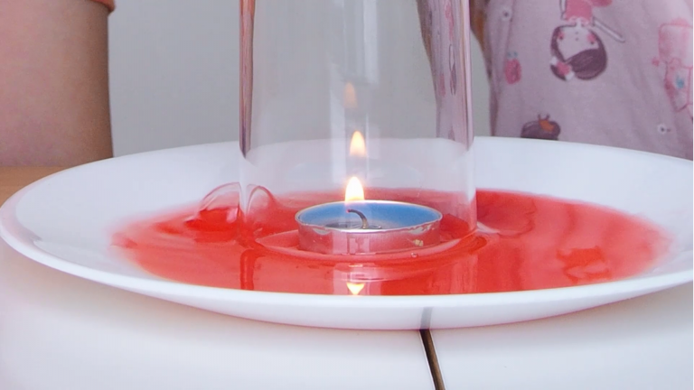
Dự đoán hiện tượng.

Slide 12
THẢO LUẬN NHÓM
(2HS/ nhóm. Thời gian: 3 phút)
Yêu cầu: HS nghiên cứu thông tin SGK trả lời câu hỏi
Kể tên các ứng dụng của khí oxygen trong đời sống và trong sản xuất mà em biết?
Nêu một số ví dụ cho thấy vai trò của oxygen đối với sự sống và sự cháy.

Slide 13
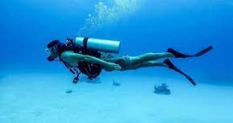

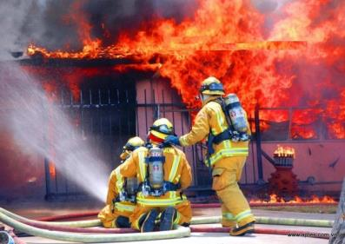
Oxygen dùng cho bệnh nhân bị khó thở
Thợ lặn dùng khí oxi để thở.
Phi công bay cao dùng oxygen nén để thở.
Lính cứu hỏa dùng bình dưỡng khí (chứa khí oxi) khi làm trong môi trường nhiễm khói và khí độc.

Slide 14
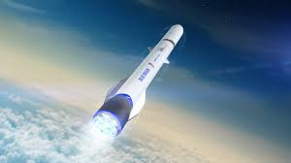
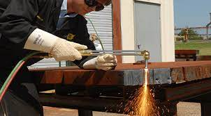
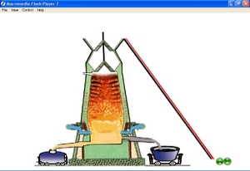
Oxygen lỏng dùng đốt nhiên liệu tên lửa và tàu vũ trụ
Đèn xì oxygen- axetilen
Lò luyện gang dùng không khí giàu oxygen

Slide 15
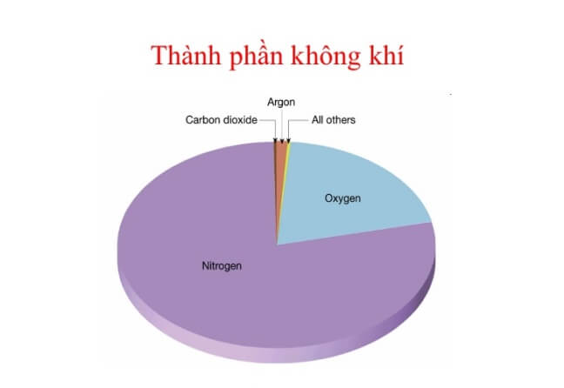
1%
21%
78%

Slide 16
Tên Thí nghiệm | Dụng cụ và hóa chất | Cách tiến hành | Hiện tượng quan sát được - Giải thích | Kết luận
1) Chứng minh trong không khí có hơi nước.
2) Xác định thần phần phần trăm về thể tích oxygen trong không khí.

Slide 17
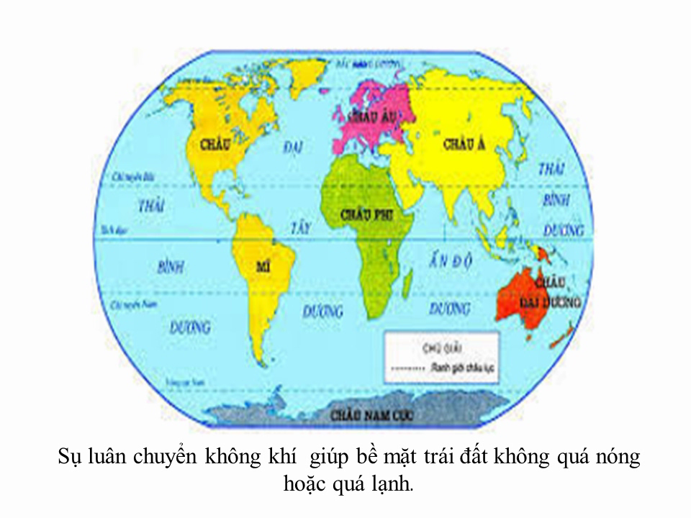
Nêu vai trò của không khí đối với sự sống.

Slide 18
Sự ô nhiễm không khí
Nhóm 1: Tìm hiểu về nguyên nhân gây ô nhiễm không khí
Đâu là nguyên nhân gây ô nhiễm không khí ở khu vực em sống.
Nhóm 2: Tìm hiểu hậu quả do ô nhiễm không khí gây ra.
Tình hình ô nhiễm không khí tại Việt Nam.
Nhóm 3: Tìm hiểu biện pháp bảo vệ môi trường không khí
Việt Nam đã có những biện pháp nào để giảm ô nhiễm không khí.

Slide 19
Phiếu học tập
Nguyên nhân gây ô nhiễm môi trường không khí | Hậu quả do ô nhiễm môi trường không khí | Biện pháp bao vệ môi trường không khí
Thắc mắc cần được giải đáp:

Slide 20

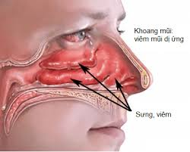
Hậu quả của việc ô nhiễm môi trường
Các bệnh liên quan đến hô hấp
Bệnh viêm mũi dị ứng

Slide 21
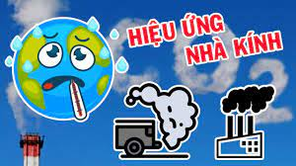
Hậu quả của việc ô nhiễm môi trường không khí
Nếu như chúng ta không ngăn chặn được hiện tượng hiệu ứng nhà kính thì trong vòng 30 năm tới mặt nước biển sẽ dâng lên từ 1,5 – 3,5 m. Điều này sẽ thúc đẩy quá trình nóng lên của Trái Đất diễn ra nhanh chóng. Nhiệt độ trung bình của Trái Đất sẽ tăng khoảng 3,60°C, và mỗi thập kỷ sẽ tăng 0,30°C

Slide 22

Hãy lập kế hoạch các công việc mà em có thể làm để bảo vệ môi trường không khí

